Slide 1
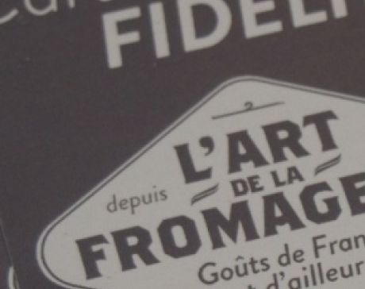
TP PROJET : Modélisation d'une application informatique
Groupe 3 DATA “ Les data Intelegi ” :
Eliott Norbert-Agaisse
Mohamed hamadi
Naoufali NOM
Yousra DAJIR
Session 2022-D08 TP7 Data Engineer
Commande d'articles grâce aux points de fidélité (rattacher a une fromagerie) et gestion de stock.

Slide 2
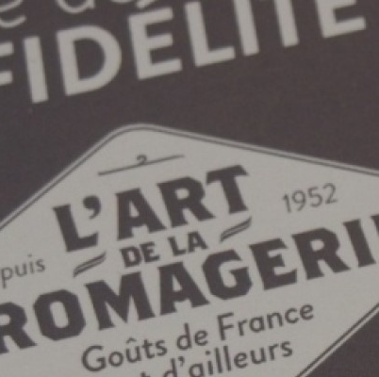
Sommaire
Besoin client (Question client/Product Owner)
Schéma fonctionnel global (analyse de l'existant)
Dictionnaire de données
Diagramme de cas d'utilisation SI Colis et Si Stocks (correspond au system en place)
Diagramme de séquence Si Colis
Diagramme de Classe fonction gestion colis et gestion stock

Slide 3
Besoin client
Quel est la fonction principale du system?
La fonction principale du client et de pouvoir gère les commandes d'objet des consommateurs de leur fromage qui ont rassembler un certain nombre de point fidélité leur donnant la possibilité d'avoir droit avec un articles gratuit si le nbre de point fidélité correspondons a cet article ou compléter par un chèque pour l'acquérir
Comment est géré le system de commande ?
Chaque commande et associer à un consommateur ,il faut pouvoir gère une base ou sont connu ou pas les consommateurs avec leur désignations nom, prénom, adresse ,tel etc..
Chaque commande et soumit a une gestion de colis (poid ,timbre, etc..)
Le client doit également pourvoir géré son stock d'objet afin d'avoir un suivi des objets dispo ou pas et d'en informer le consommateur de la fromagerie et de faire un inventaire comptable périodique , a chaque objet et affecter un nombre de points de fidélités
Sur quel system est déployer la gestion des commandes et de stock ?
System actuellement base sur Access avec des bases de données relationnel , les différentes mises à jour sont faites manuellement pas des intervenant extérieur(operateur saisie ,operateur stock ,direction ou admin)
Quel sont les contraintes liées aux commandes ?
Quel sont les demande client liées aux objets ?
Qui sont les intervenant
Les intervenant Exterieur son le gestionnaire de Colis , le gestionnaire de stock et la direction qui fait office administrateur
Le client a besoin d'un système qui permet de gère des commandes objets qu'il doit acheminer vers ses destinataires , et il doit également gère le stock relatif à ses objets et être capable de les inventorier périodiquement
Question team/réponse client

Slide 4
Schéma fonctionnel global
Résumé graphique de l'ensemble des échanges avec le client d'un point de vue global.

Slide 5
Dictionnaire de données : gestion colis et stock (code mnémonique a modifier)
code mnémonique | Désignation | Type
codeclient | identification client | Int
genrecli | genre client | string
nomcli | nom client | string
prenomcli | prenom client | string
adresscli | adresse client | string
codepostalecli | code postale residance client | string
villecli | ville residant client | string
telephonecli | telephone client | string
emailcli | email client | string
newlettercli | abonement client au info | boolean
portablecli | portable client | string
departement | departement ou se trouve la commune | octet
codepostale | codepostale de la commune | Int
poids | poid du colis a envoyer | float
prix | prix du contionement (en fonction du clois a envoyer) | float
libelle | libelle du conditionement | string
idcondit | identifiant conditionement | string
codeobjet | identification object | int
libell_objet | nom de l'object | string
taille_objet | taille objet | string
prix_unitaire_objet | prix d l'objet | float
poid_objet | poid de l'objet | float
indispo | disponibiliter de l'objet | boolean
point | point attribuer a l'objet | int
cdecommande | identifiant de la commande | int
datecommande | date de la commande | Date
timbreclient
nbrColis | nombre de colis
chequeClient | cheque client lier a l a commande(si point insufissant)

Slide 6
Dictionnaire de données : gestion colis et stock (code mnémonique a modifier)
id_commande | identifiant table commande | Long
id_objet | identifiant de l'objet | Long
qte_commande | quantiter de la commande | Long
date_creation | date de creation de la commande | Date
id_empl | identifiant de l'emplacement | Long
lib_empl | libeler de l'emplacement | string
id_maj | identifiant de la table t_maj | Long
date_maj | date de la mise ajour tablet_maj | Date
id_article | identifiant table article | Long
qte_maj | quantiter mise a jour | Long
id_stock | identifiant table stock | Long
Nom_stock | nom du stock | string
date_deb | date_debut (mise ajour ) | Date
date_fin | date-fin(mise a our) | Date

Slide 7
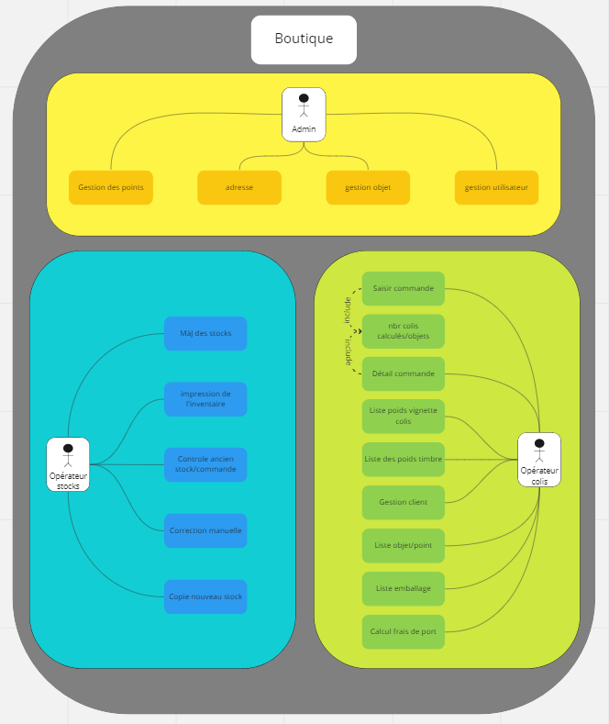
Diagramme cas utilisation - Si coli - Si stock
Suite au entretient avec le po et le client les besoin client on permit de schématiser les use case

Slide 8
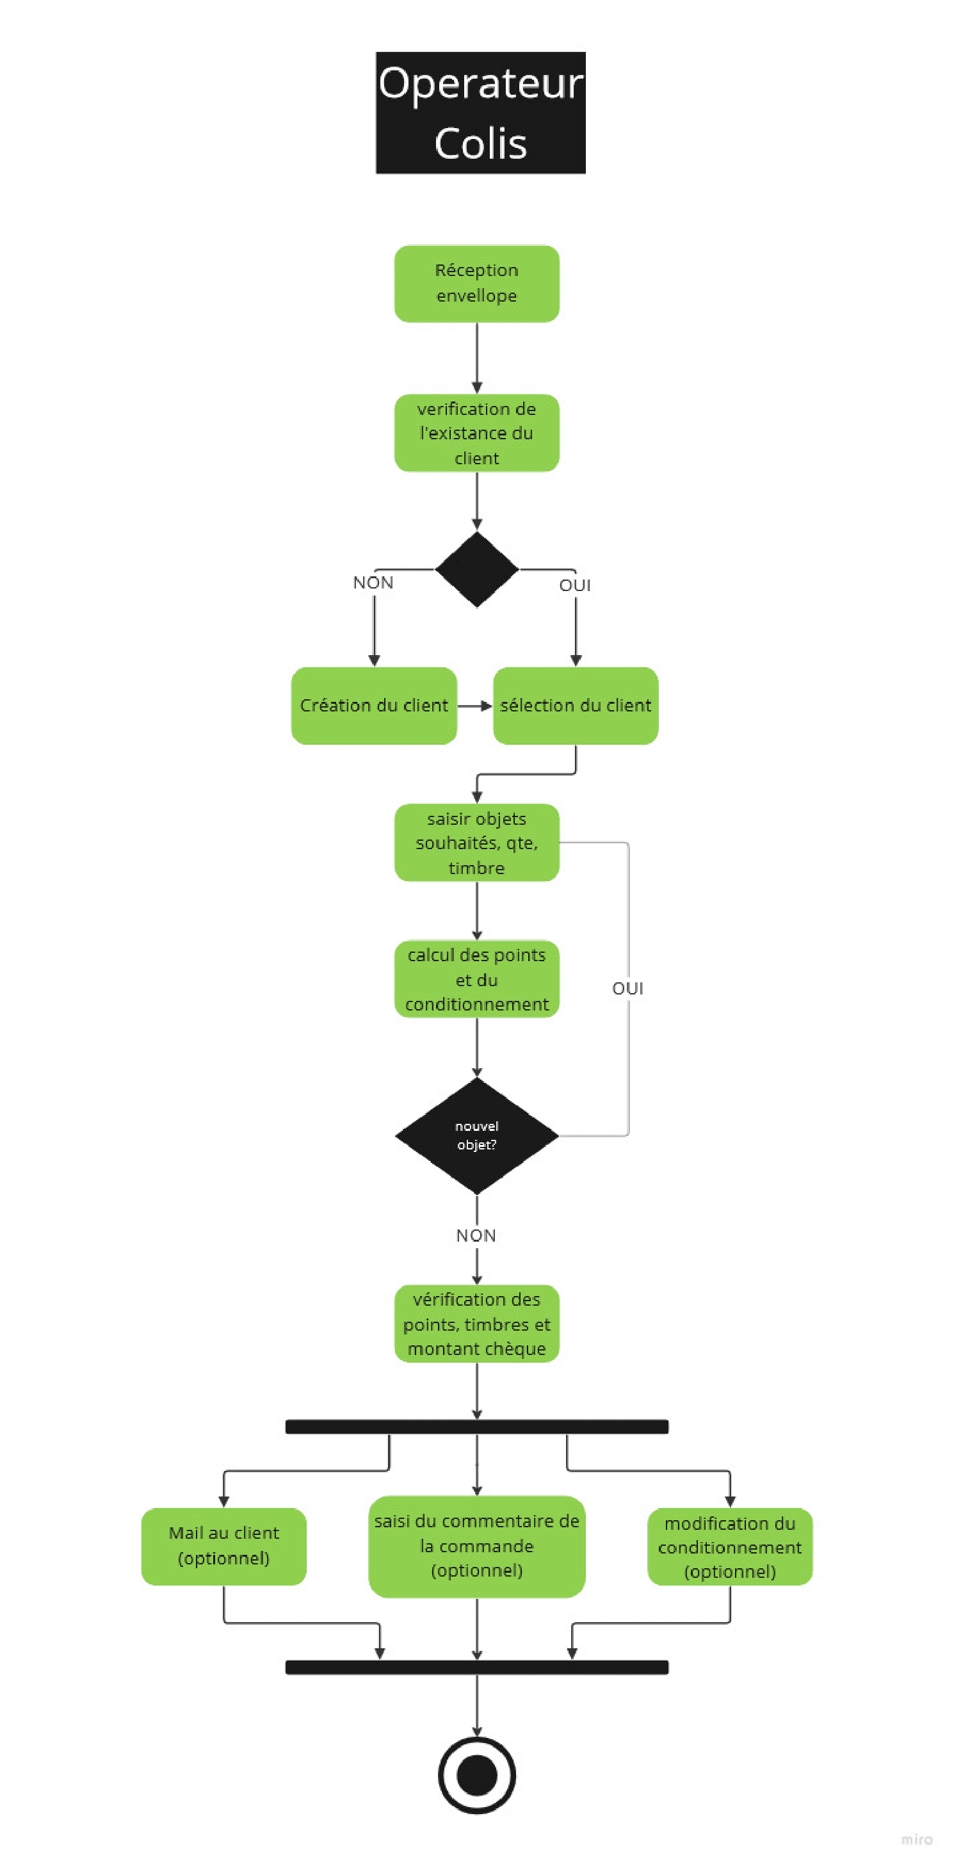
Quel est le déroulement d 'une commande objet et celui pour gère les stocks ? Démonstration et mise en situation par le client du système de gestion colis en simulant une commande client pour un article ou des articles avec les points associer et saisi des divers élément (nom, prénom, nbre article, cheque , etc...) Démonstration de la gestion des stocks mise à jour ,impression et rectification
Diagramme activitées

Slide 9
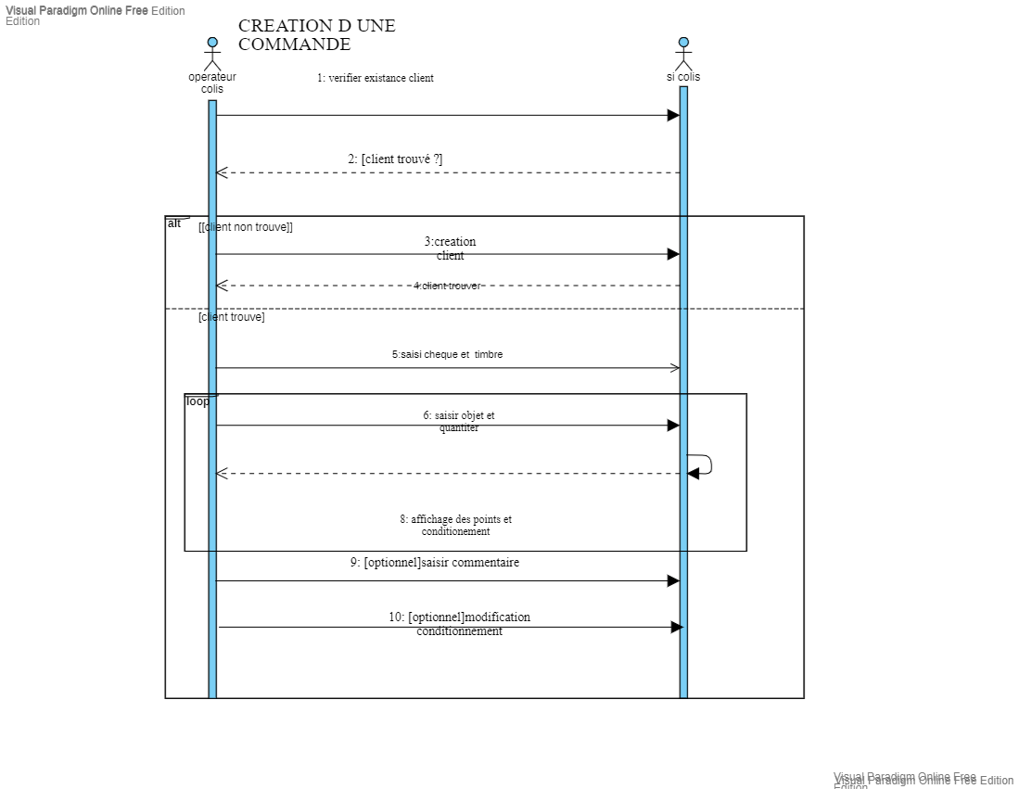
Décomposition de la démo client en mettant des point d'arrêt sur chaque phase d'action en fonction du temp

Slide 10
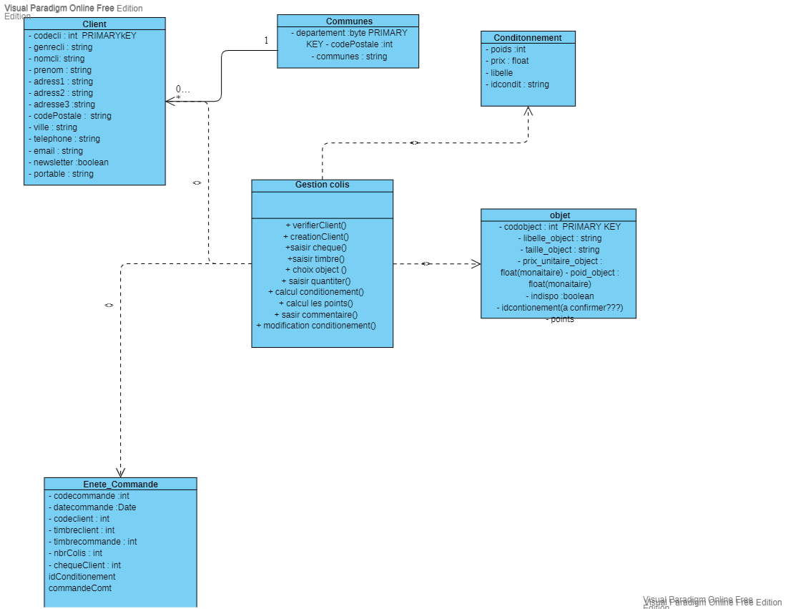
Digramme de class pour le Si gestion Colis

Slide 11
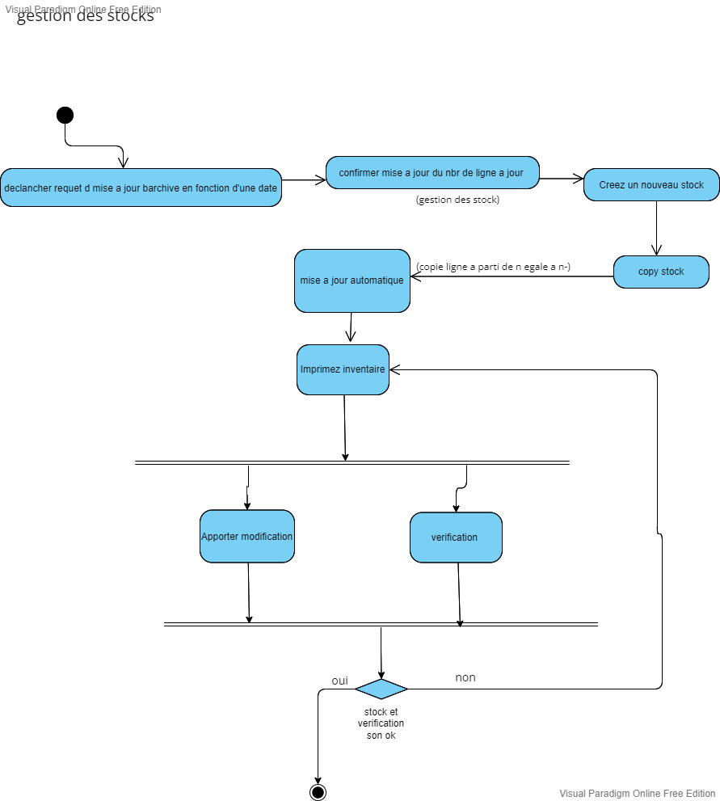
Diagramme d'activité gestion stock

Slide 12
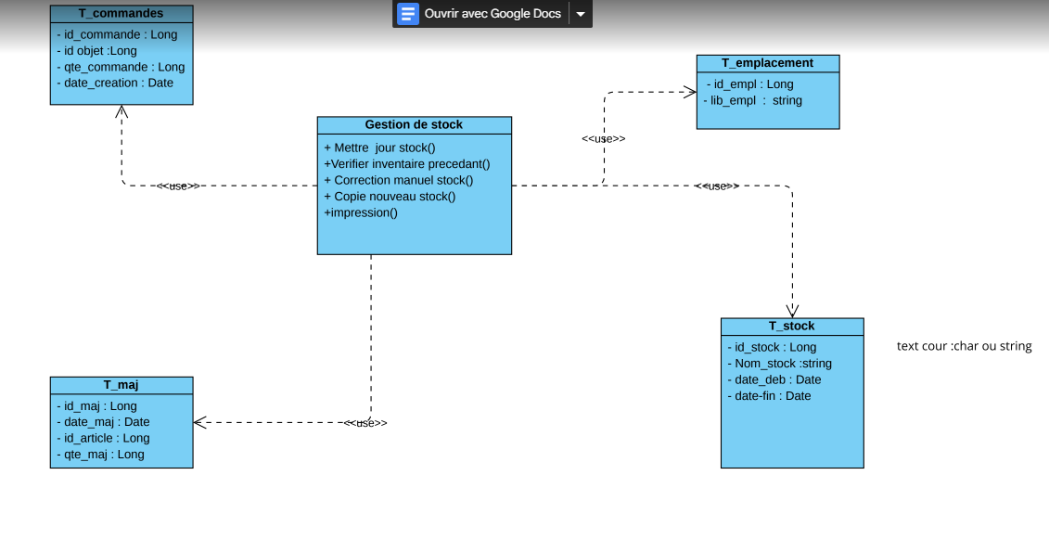
Diagramme de classe gestion stock

